Slide 1
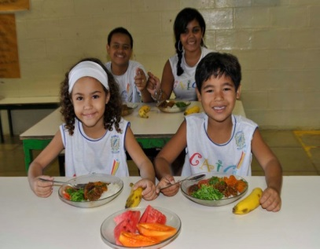

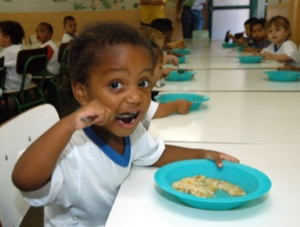
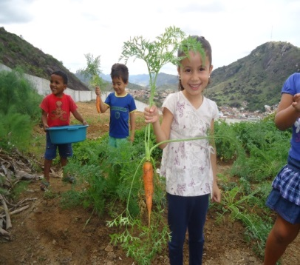
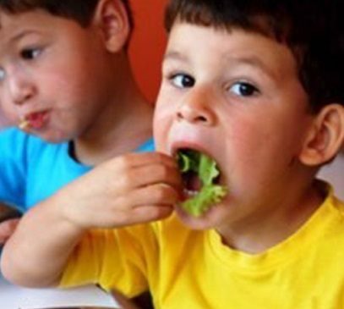
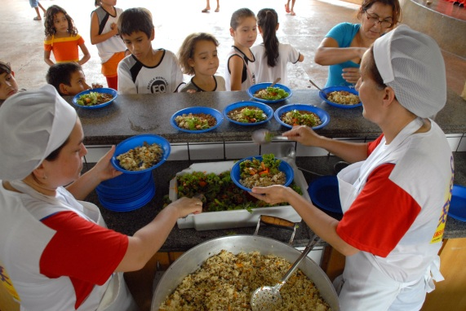
Programa Nacional de Alimentação Escolar (PNAE)
Seminário
FATORES DE RISCO DE DOENÇAS CRÔNICAS NÃO TRANSMISSÍVEIS E EDUCAÇÃO
Comissão Senado do Futuro
Agosto/2017

Slide 2

O que será apresentado?
PNAE objetivo e diretrizes
Regulamentação atual
  Aquisição e oferta de alimentos
Ações desenvolvidas
Desafios

Slide 3
PNAE
OBJETIVO e
diretrizes

Slide 4
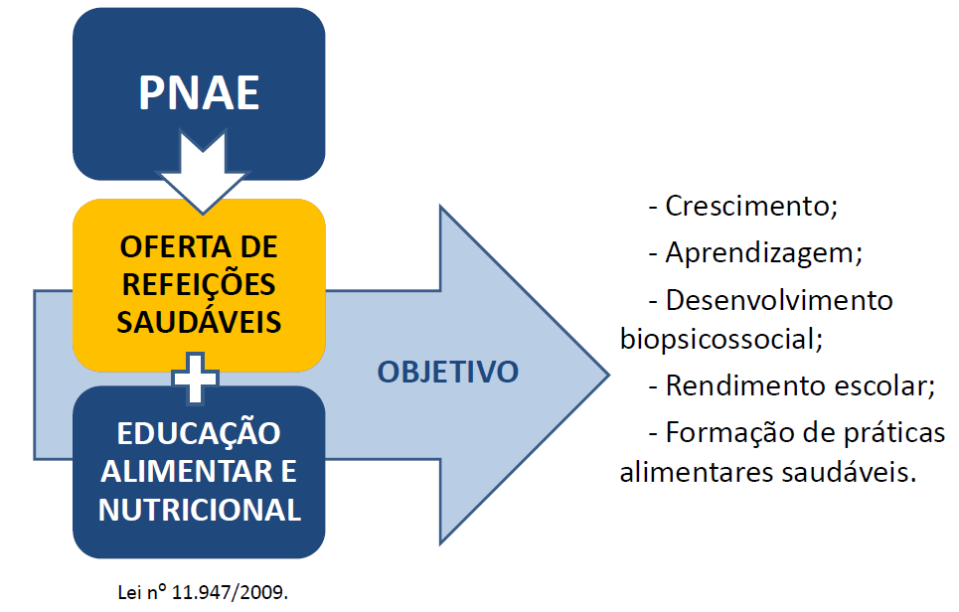
Objetivo

Slide 5
Diretrizes PNAE
Lei nº 11.947/2009
Art. 3º A alimentação escolar é direito dos alunos da educação básica pública e dever do Estado e será promovida e incentivada com vistas no atendimento das diretrizes estabelecidas nesta Lei.
Emprego da Alimentação Saudável
Inclusão da Educação Alimentar e Nutricional
Universalidade
Controle social
Apoio ao desenvolvimento sustentável
Direito à alimentação escolar

Slide 6
REGULAMENTAÇÃO
ATUAL
Aquisição e Oferta de Alimentos
Resolução CD/FNDE nº 26/2013

Slide 7





Resolução CD/FNDE nº 26/2013
Promoção da alimentação saudável no ambiente escolar
Oferta semanal
obrigatória de frutas e hortaliças
Restrição da oferta de sódio
Restrição da oferta açucares
Restrição da oferta de alimentos prontos para o consumo
Proibição da aquisição de bebidas de baixo valor nutricional
Resolução CD/FNDE n⁰ 26/2013.

Slide 8

Resolução CD/FNDE nº 26/2013
Art. 23 É restrita a aquisição de alimentos - Resolução CD/FNDE nº 26/2013:
enlatados
embutidos
doces
alimentos compostos (dois ou mais alimentos embalados separadamente para consumo conjunto)
preparações semiprontas ou prontas para o consumo
ou alimentos concentrados (em pó ou desidratados para reconstituição)
Art. 22 É vedada a aquisição de bebidas com baixo valor nutricional tais como refrigerantes e refrescos artificiais, bebidas ou concentrados à base de xarope de guaraná ou groselha, chás prontos para consumo e outras bebidas similares
Restrito a 30% (trinta por cento) dos recursos repassados pelo FNDE

Slide 9
Resolução CD/FNDE nº 26/2013
Art. 16 Para as preparações diárias da alimentação escolar, recomenda-se no máximo:
  I – 10% (dez por cento) da energia total proveniente de açúcar simples adicionado;
  II – 15 a 30% (quinze a trinta por cento) da energia total proveniente de gorduras totais;
  III – 10% (dez por cento) da energia total proveniente de gordura saturada;
  IV – 1% (um por cento) da energia total proveniente de gordura trans;
  V – 400 mg (quatrocentos miligramas) de sódio per capita, em período parcial, quando ofertada uma refeição;
  VI – 600 mg (seiscentos miligramas) de sódio per capita, em período parcial, quando ofertadas duas refeições; e
  VII – 1.400 mg (mil e quatrocentos miligramas) de sódio per capita, em período
  integral, quando ofertadas três ou mais refeições.

Slide 10
Necessidades nutricionais a serem atendidas
Resolução CD/FNDE nº26/2013 estabelece:
Creches
(período parcial)
30% das necessidades nutricionais, 2 refeições
Creches
(período integral)
70% das necessidades nutricionais, 3 refeições
Comunidades indígenas e quilombolas
30% das necessidades nutricionais/refeição ofertada
Pré-escola, ensino fundamental e médio
(período parcial)
20% das necessidades nutricionais, 1 refeição
Pré-escola, ensino fundamental e médio
(período parcial)
30% das necessidades nutricionais, 2 ou mais refeições
Programa Mais Educação / Escolas tempo integral
70% das necessidades nutricionais, 3 refeições

Slide 11
Aquisição 2015 - SIGPC
10 ALIMENTOS MAIS ADQUIRIDOS
Leite de vaca integral em pó
carne bovina
pão
farinha de trigo branca
frango
banana
arroz
polpa de frutas
feijão
biscoito doce
37,4% do total repassado
10 alimentos com maior nº de entidades executoras que adquirem
óleo de soja 4.949 88%
açúcar 4.948 88%
macarrão 4.814 86%
banana 4.787 86%
bisc. doce 4.742 85%
cenoura 4.725 84%
cebola 4.716 84%
sal 4.657 83%
achocolatado 4.369 78%
bisc. Salgado 4.332 77%

Slide 12
Aquisição 2015 - SIGPC
EEX QUE ADQUIREM ALIMENTOS RESTRITOS
achocolatado em pó 4.369 78%
salsicha 2.688 48%
tempero pronto 2.473 44%
milho verde enlatado 2.024 36%
bebida láctea 1.740 31%
gelatina 1.714 31%
linguiça 1.466 26%

Slide 13
Ações
desenvolvidas

Slide 14
Resolução 163/2014 - CONANDA
Dispõe sobre a abusividade do direcionamento de publicidade e de comunicação mercadológica à criança e ao adolescente.
Foi encaminhado ofício aos nutricionistas Responsáveis Técnicos pela Alimentação Escolar, reforçando a Resolução:
  Considera-se abusiva a publicidade e comunicação mercadológica no interior de creches e das instituições escolares da educação infantil e fundamental, inclusive em seus uniformes escolares ou materiais didáticos.

Slide 15











GT aprimorar regulamentação aquisição e oferta
2009
Resolução CD/FNDE nº28
2014
2016
Modelo de perfil nutricional da OPAS/OMS
PPA 2016/2019
PLANSAN 2016/2019
Década de Nutrição 2016/2025
2009
Guia Alimentar para a população brasileira
CAISAN
Estratégia Intersetorial de prevenção e controle da obesidade
OPAS plano prevenção
PNAE inova
Lei 11.947
30% AF

Slide 16
Objetivo do GT
Desenvolver proposta de parâmetros para aprimorar a aquisição e oferta da alimentação escolar, de acordo com:

Slide 17
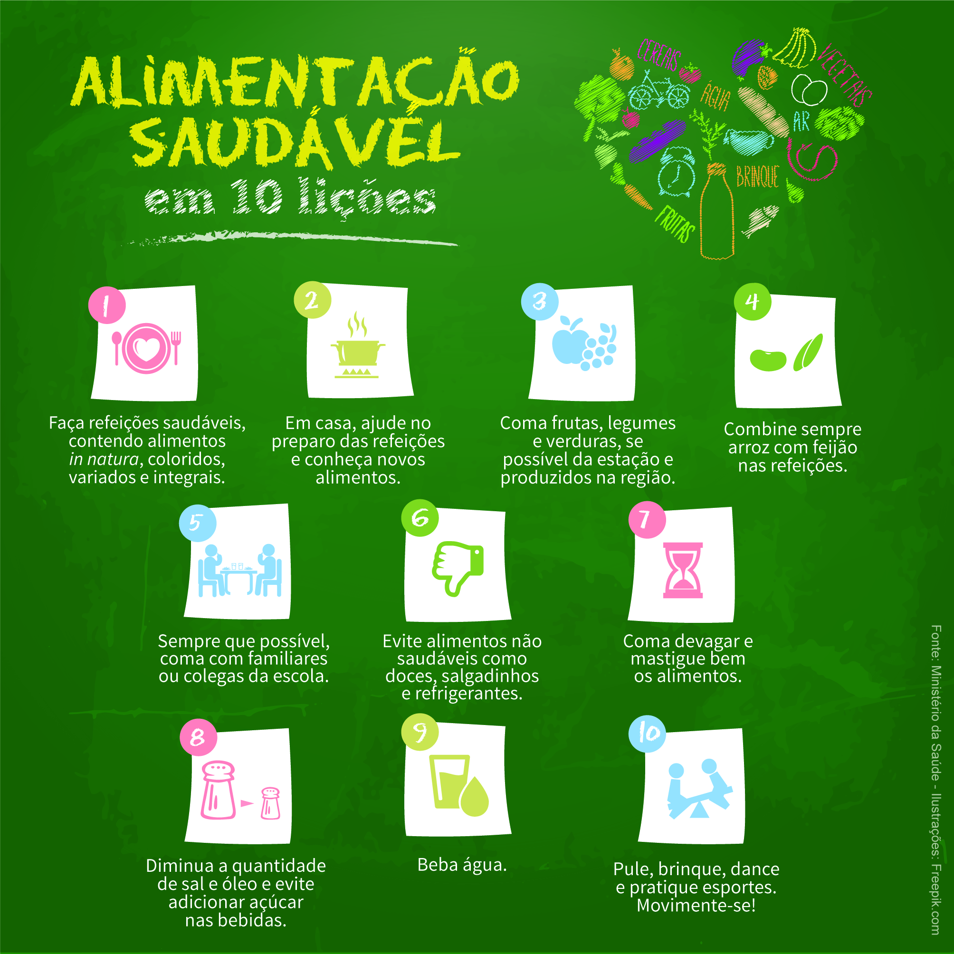
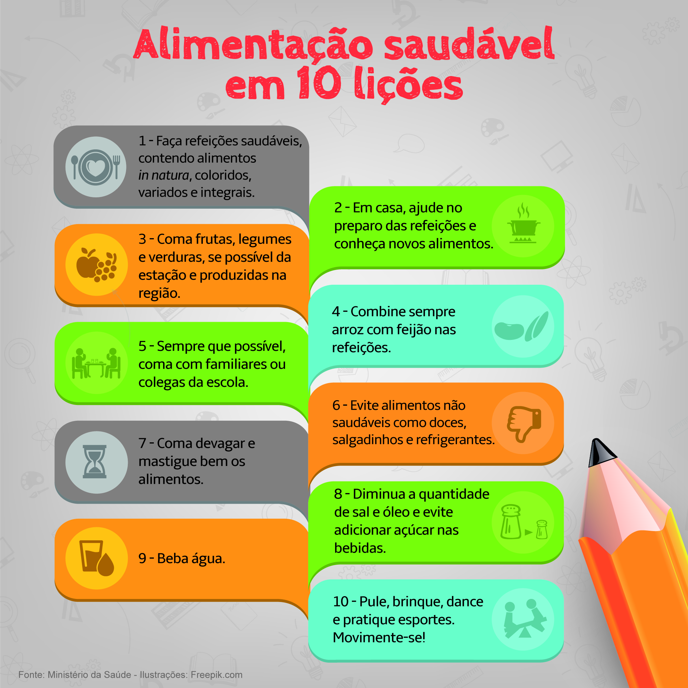
Educação Alimentar e Nutricional
Os livros didáticos voltados aos anos iniciais do Ensino Fundamental (1º ao 5º anos) das escolas públicas, distribuídos pelo FNDE, estão com mensagens com as 10 lições em alimentação saudável.
  Revisão dos editais elaboração dos livros didáticos.
4ª capa – modelo 1
4ª capa – modelo 2
Finalidade
Desenvolver hábitos alimentares saudáveis
Mais de 30 milhões de livros.

Slide 18



Educação Alimentar e Nutricional
Novas capas livros didáticos para o Ensino Médio - 2018
  Elaboração em parceria com o MS e Universidades Federais.
  Cada componente curricular estará vinculado a um tema referente ao ato de comer, tendo como proposta provocar reflexões, potencializar diálogos e entrelaçar ideias, engajando a juventude, educadores e toda a comunidade escolar nas questões contemporâneas do comer.
SOCIOLOGIA
HISTÓRIA
FILOSOFIA

Slide 19

Jornada de EAN
Promoção da alimentação saudável e a prevenção da obesidade infantil no ambiente escolar.
Divulgação e publicação das ações de EAN elaboradas e executadas nas escolas públicas de educação infantil (creches e pré-escolas).
  6 temas: amamentação e alimentação complementar, alimentos regionais, perdas e desperdício de alimentos, hortas escolares pedagógicas

Slide 20
DESAFIOS

Slide 21




2012
Restringir o marketing e a venda de alimentos não saudáveis em escolas.
2014
Melhorar o padrão de consumo de alimentos da população brasileira de forma a reverter o aumento de sobrepeso e obesidade.
Adotar normas e regulamentações sobre a venda de alimentos e bebidas em escolas que promovam o consumo de alimentos saudáveis e água e impeçam a disponibilidade de produtos energéticos com poucos nutrientes e bebidas açucaradas.
2016
Instrumento para classificar alimentos e bebidas com quantidade excessiva de açúcares livres, sal, gorduras totais, saturadas e trans.
A OPAS/OMS recomenda a sua utilização na regulamentação da alimentação escolar nos países.

Slide 22

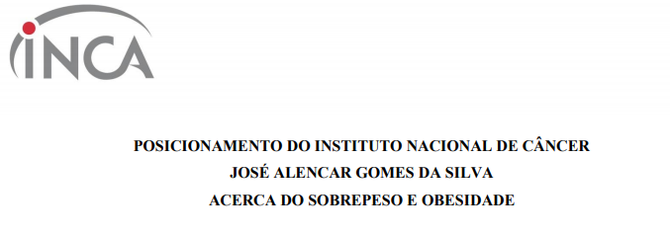
2016
Monitorar o aumento da oferta de frutas e hortaliças na AE.
Promover ações que reduzam a oferta de ultraprocessados.
Regulamentar a comercialização, publicidade e promoção de alimentos e bebidas processados e ultraprocessados.
Deter o crescimento da obesidade na população adulta até 2019, por meio de políticas intersetoriais de saúde e SAN.
Reduzir em 30% o consumo de refrigerantes e sucos artificiais.
Aumentar em 17,8% o consumo de frutas e hortaliças.
Restrição da oferta de alimentos e bebidas ultraprocessados nas escolas.

Slide 23
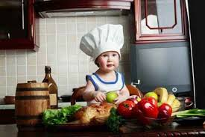
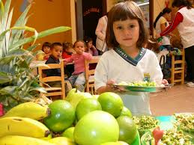
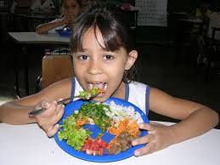
Obrigada!
Fundo Nacional de Desenvolvimento da Educação – FNDE
Diretoria de Ações Educacionais - DIRAE
Coordenação-Geral do Programa Nacional de Alimentação Escolar – CGPAE
Coordenação de Segurança Alimentar e Nutricional - COSAN
cosan@fnde.gov.br
2022-5662/5551/5501/5663

